Slide 1
FoKUS Rehabilitering
Artrospatienter på vårdcentral
Kom igång!
Notes:
Susanne

Slide 2
Manual till handledare
FoKUS - Fortbildning, Kvalitet, Utveckling och Samverkan är ett material från PrimärvårdsKvalitet och syftar till att stödja omvandlingen från data till hälsa med hjälp av data från PrimärvårdsKvalitet.
Materialet vänder sig till medarbetare och chefer på vårdcentraler som vill börja använda PrimärvårdsKvalitet och lära sig mer om hur data kan användas i förbättringsarbetet på vårdcentralen. FoKUS-materialet omfattar kom-igång-stöd samt olika teman som speglar områden i PrimärvårdsKvalitet eller andra viktiga frågor i primärvården
Materialet är tänkt att användas på till exempel arbetsplatsträffar och andra möten. Materialet om artrospatienter tar ca 30 minuter att genomföra.
Varje FoKUS-del innehåller information, stödfrågor för dialog och gemensamt lärande, fördjupning och lärande exempel.
Innan ni börjar arbeta med materialet - gå in i PrimärvårdsKvalitet i er region (regioner som använder Medrave, finns stöd, se bild 3-5 i denna ppt) och bekanta er med indikatorer och data. Under genomgången FoKUS-Artrospatienter bör ni ha tillgång till er data (gärna dubbla skärmar) så att ni tillsammans kan titta på data och diskussionen kan utgå från hur det ser ut oss er.

Slide 3
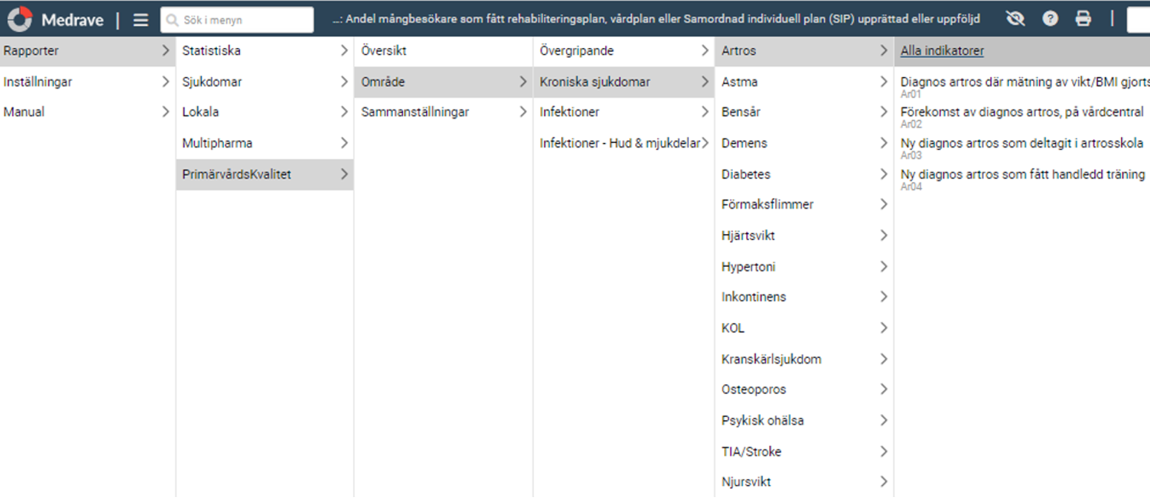
Manual till handledare- Hitta indikatorerna – Artros på VC
Om man använder Medrave ser det ut så här när man öppnar indikatorerna
Välj Alla indikatorer

Slide 4
Manual till handledare-Artros på VC Diagram
Scrolla och ner för att se olika indikatorer
Om ni vill titta närmare på en indikator: välj ”Detaljsida för indikator”

Slide 5
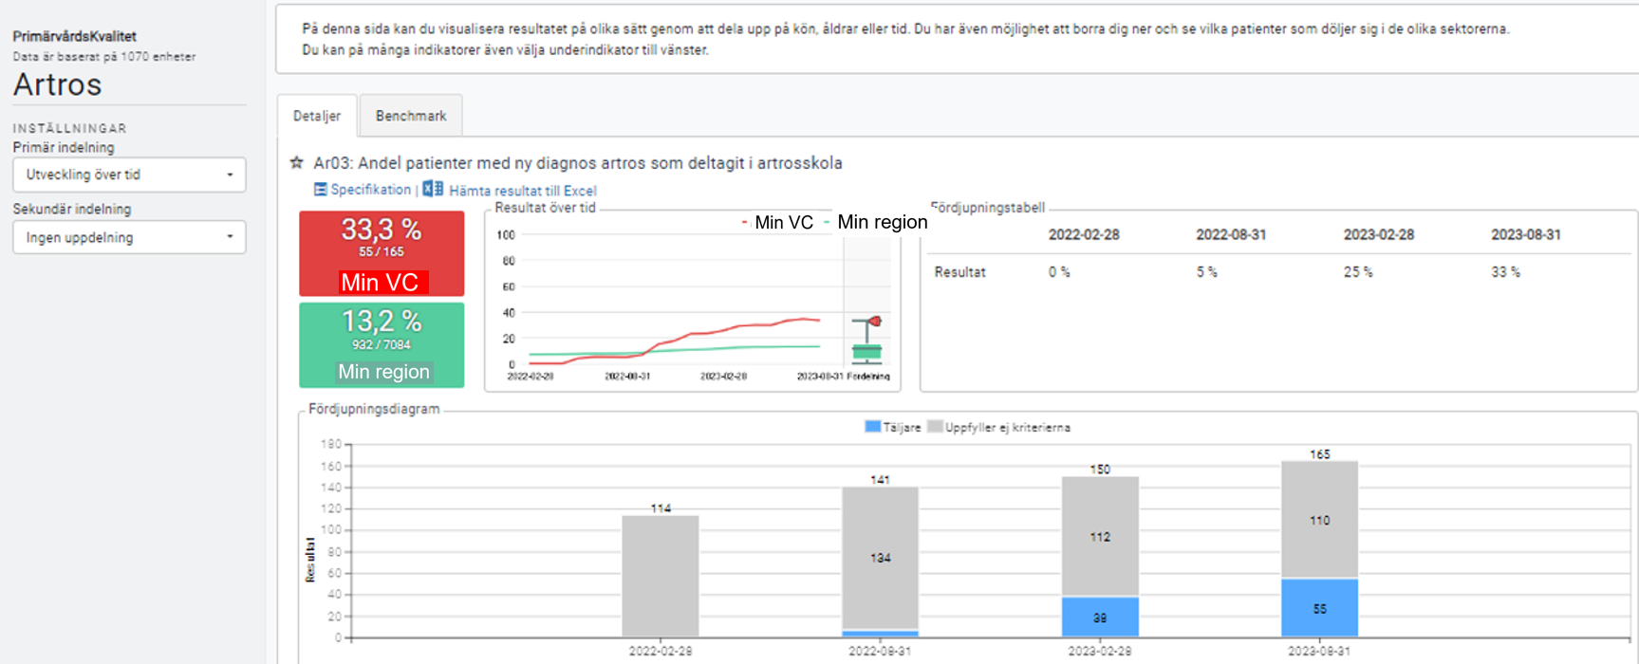
Manual till handledare-Artros på VC Detaljsida för en indikator
Välj uppdelning i ålder och kön
Klicka på staplarna för att få fram patientlista på dem som inte har deltagit och dem som deltagit

Slide 6
Artros indikatorer
Ar02 mäter förekomst av artros, höft, knä och tumbas
Ar03 mäter hur stor andel av patienterna med ny diagnos artros på vårdcentralen som fått artrosskola.
Ar04 mäter hur stor andel av patienterna med ny diagnos artros på vårdcentralen som fått handledd träning.
Ar01 mäter hur stor andel av patienterna med diagnos artros i höft eller knä på vårdcentralen som har vikt registrerad.
För att åtgärderna ska hittas krävs att någon av KVÅ-koderna här nedan finns registrerad. Alternativt används motsvarande regional KVÅ-kod eller sökord med fasta alternativ
GB020 Artrosskola
För handledd träning ska båda koderna finnas med någon gång under mätperioden 18 månader
QG003 Muskel­funktions- och styrketräning
QD016 Träning av fysisk prestations­förmåga

Slide 7
Hur ser det ut hos oss?
Titta på om antalet artrospatienter är rimligt i jämförelse med andra enheter i regionen?
Titta på antalet artrospatienter, stämmer våra data?
Hänvisning till FoKUS del 3, Lär känna era data
I indikatorspecifikationer finns text om felkällor och att tänka på vid tolkning av indikatorn
Hur stor andel av artrospatienterna har fått artrosskola?
Registrerar vi koden för artrosskola?
Behöver vi titta på patientlistan för att se vilka patienterna är?
Hur stor andel av artrospatienterna har fått handledd träning?
Registrerar vi koden för handledd träning?
Behöver vi titta på patientlistan för att se vilka patienterna är?
Diskutera om vi har arbetssätt som fångar upp patientgruppen med artros?
Är det något vi behöver förbättra?
Hur väljer vi den ena eller andra insatsen?

Slide 8
Lycka till och kontakta oss gärna för frågor eller synpunkter!
primarvardskvalitet@skr.se
www.skr.se/primarvardskvalitet

